Slide 1
Nacionālā korpusu kolekcija un tās izmantošanas iespējas
Baiba Saulīte
Ilze Auziņa
Latviešu valoda Eiropas Savienībā – valodas tehnoloģijas publiskajā pārvaldē un sabiedrībā
2022. gada 4. novembris

Slide 2
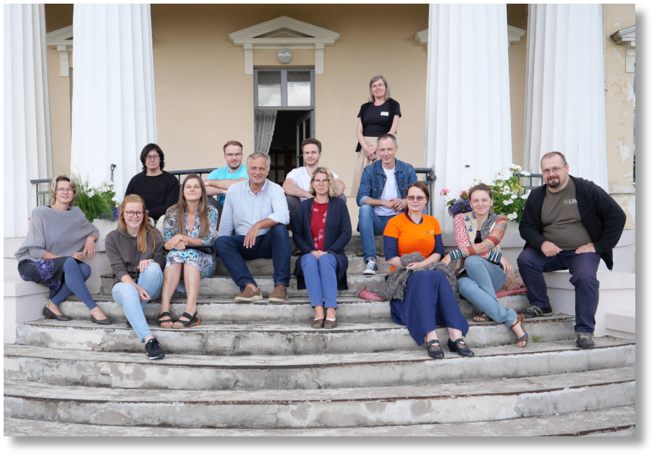
AiLab.lv
LU MII Mākslīgā intelekta laboratorijas galvenie pētījumu virzieni:
Dabiskās valodas apstrāde (NLP)
runas atpazīšana un sintēze
sintaktiskā un semantiskā analīze
tekstrade
Mašīnmācīšanās
Valodas resursu izveide
mašīnlasāmas vārdnīcas
teksta un runas korpusi

Slide 3
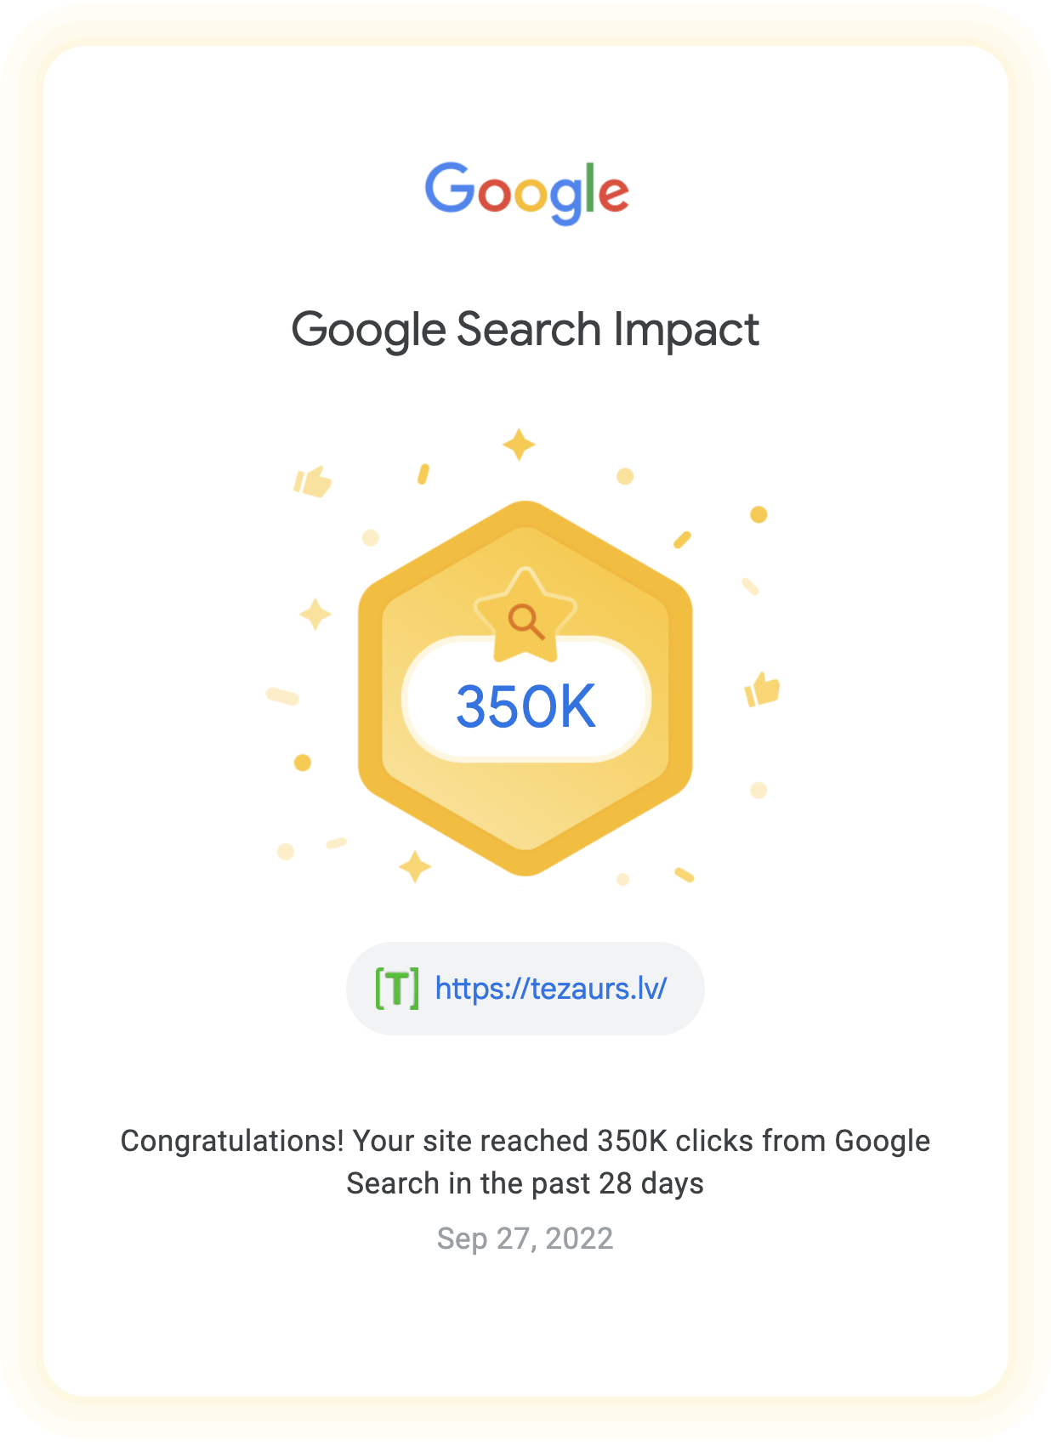
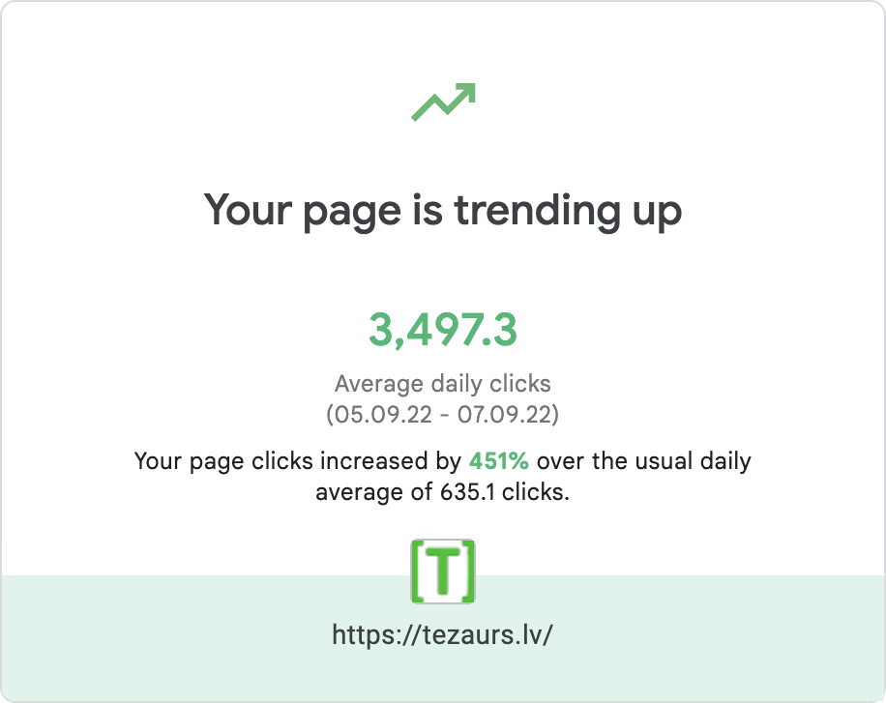
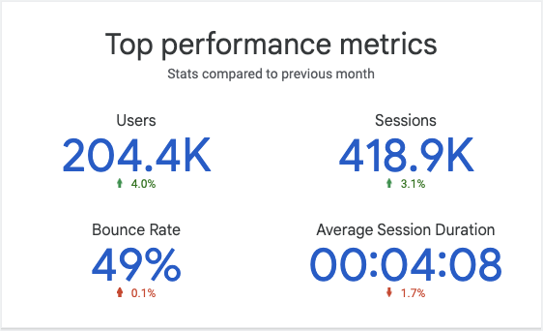
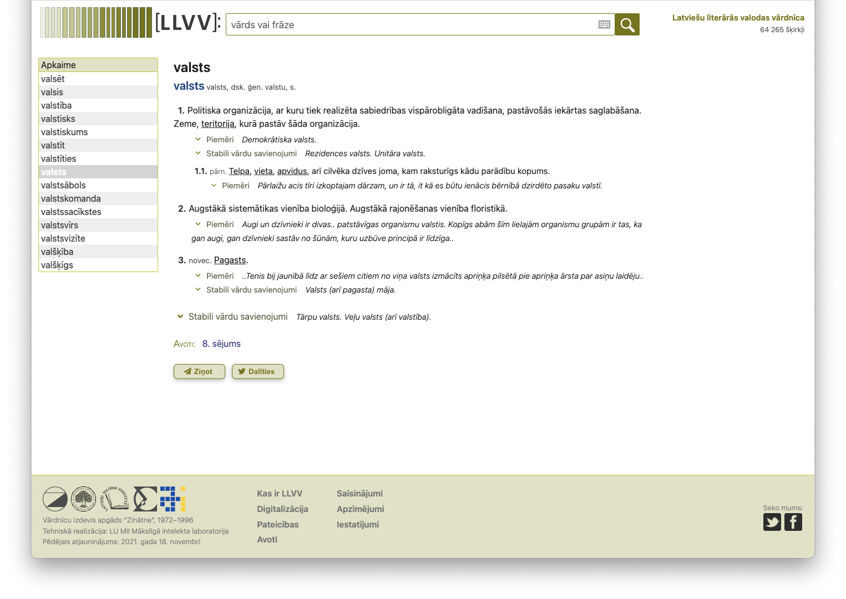
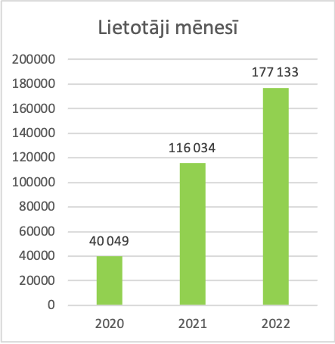
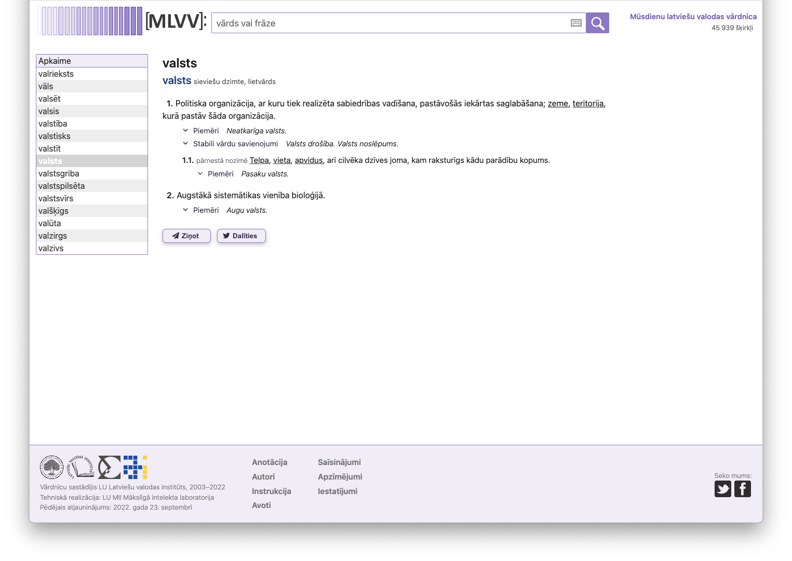
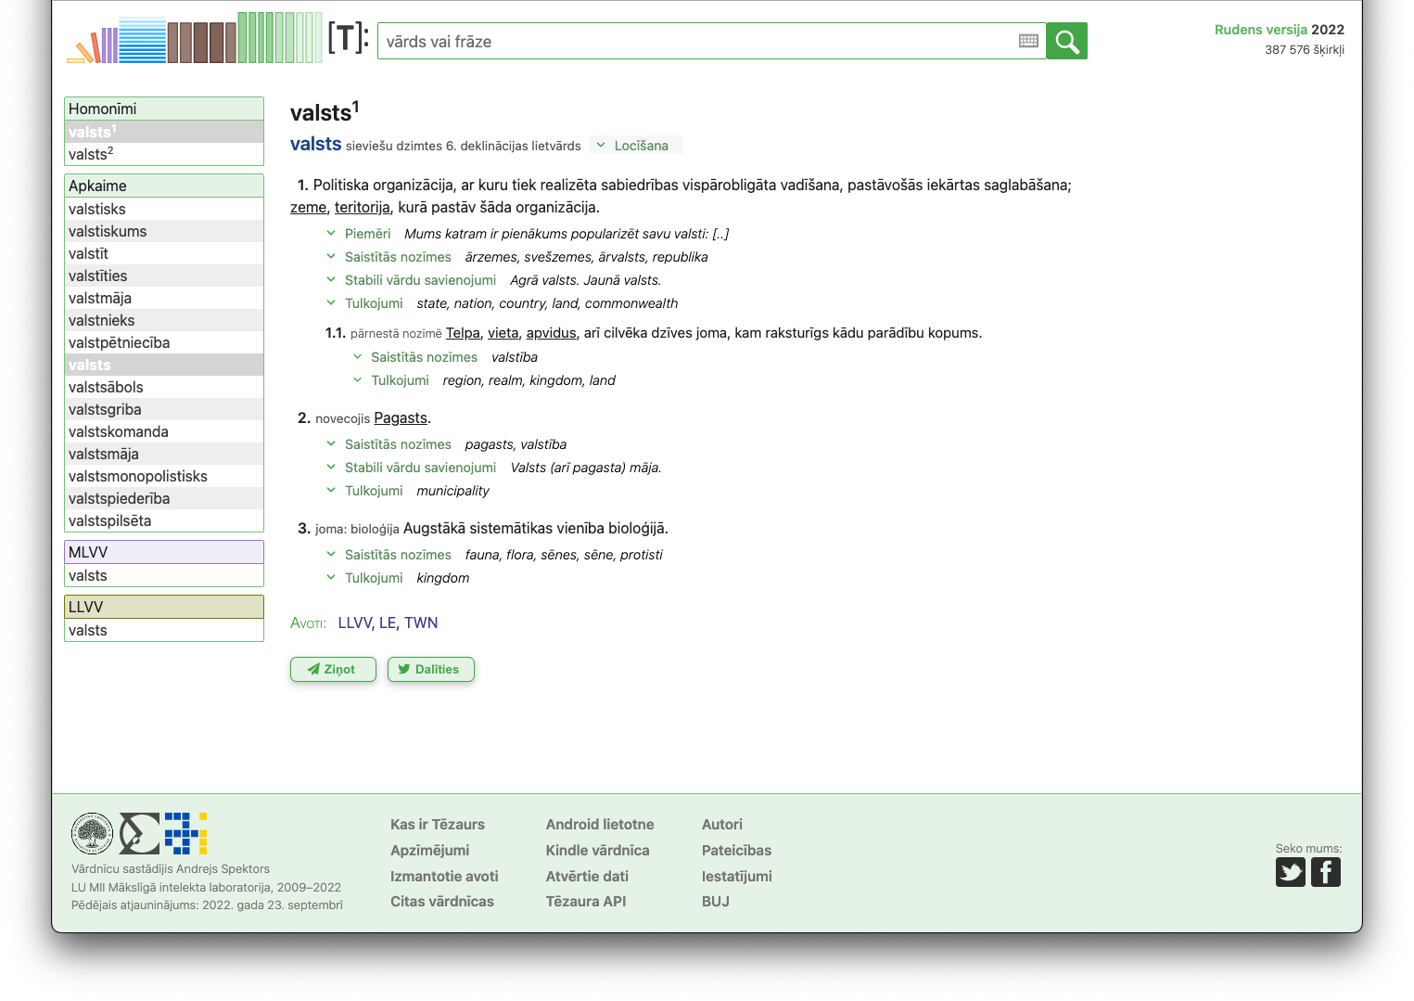
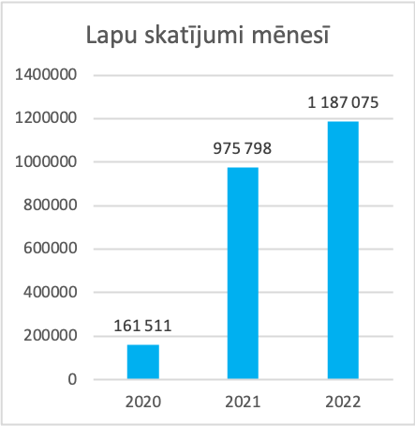
Tēzaurs.lv
Publiskā saskarne
Rediģēšanas saskarne
Datu modelis
Datubāze
Atvērtie dati
Meklēšana
API

Slide 4
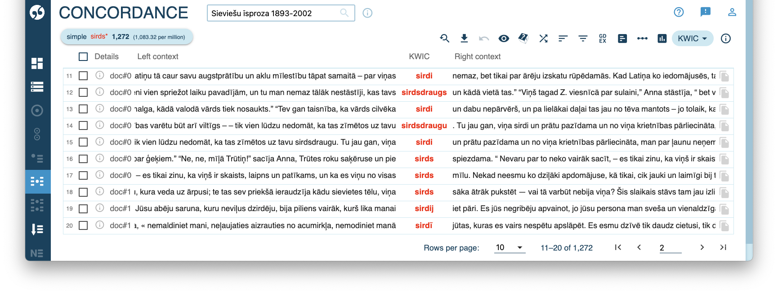
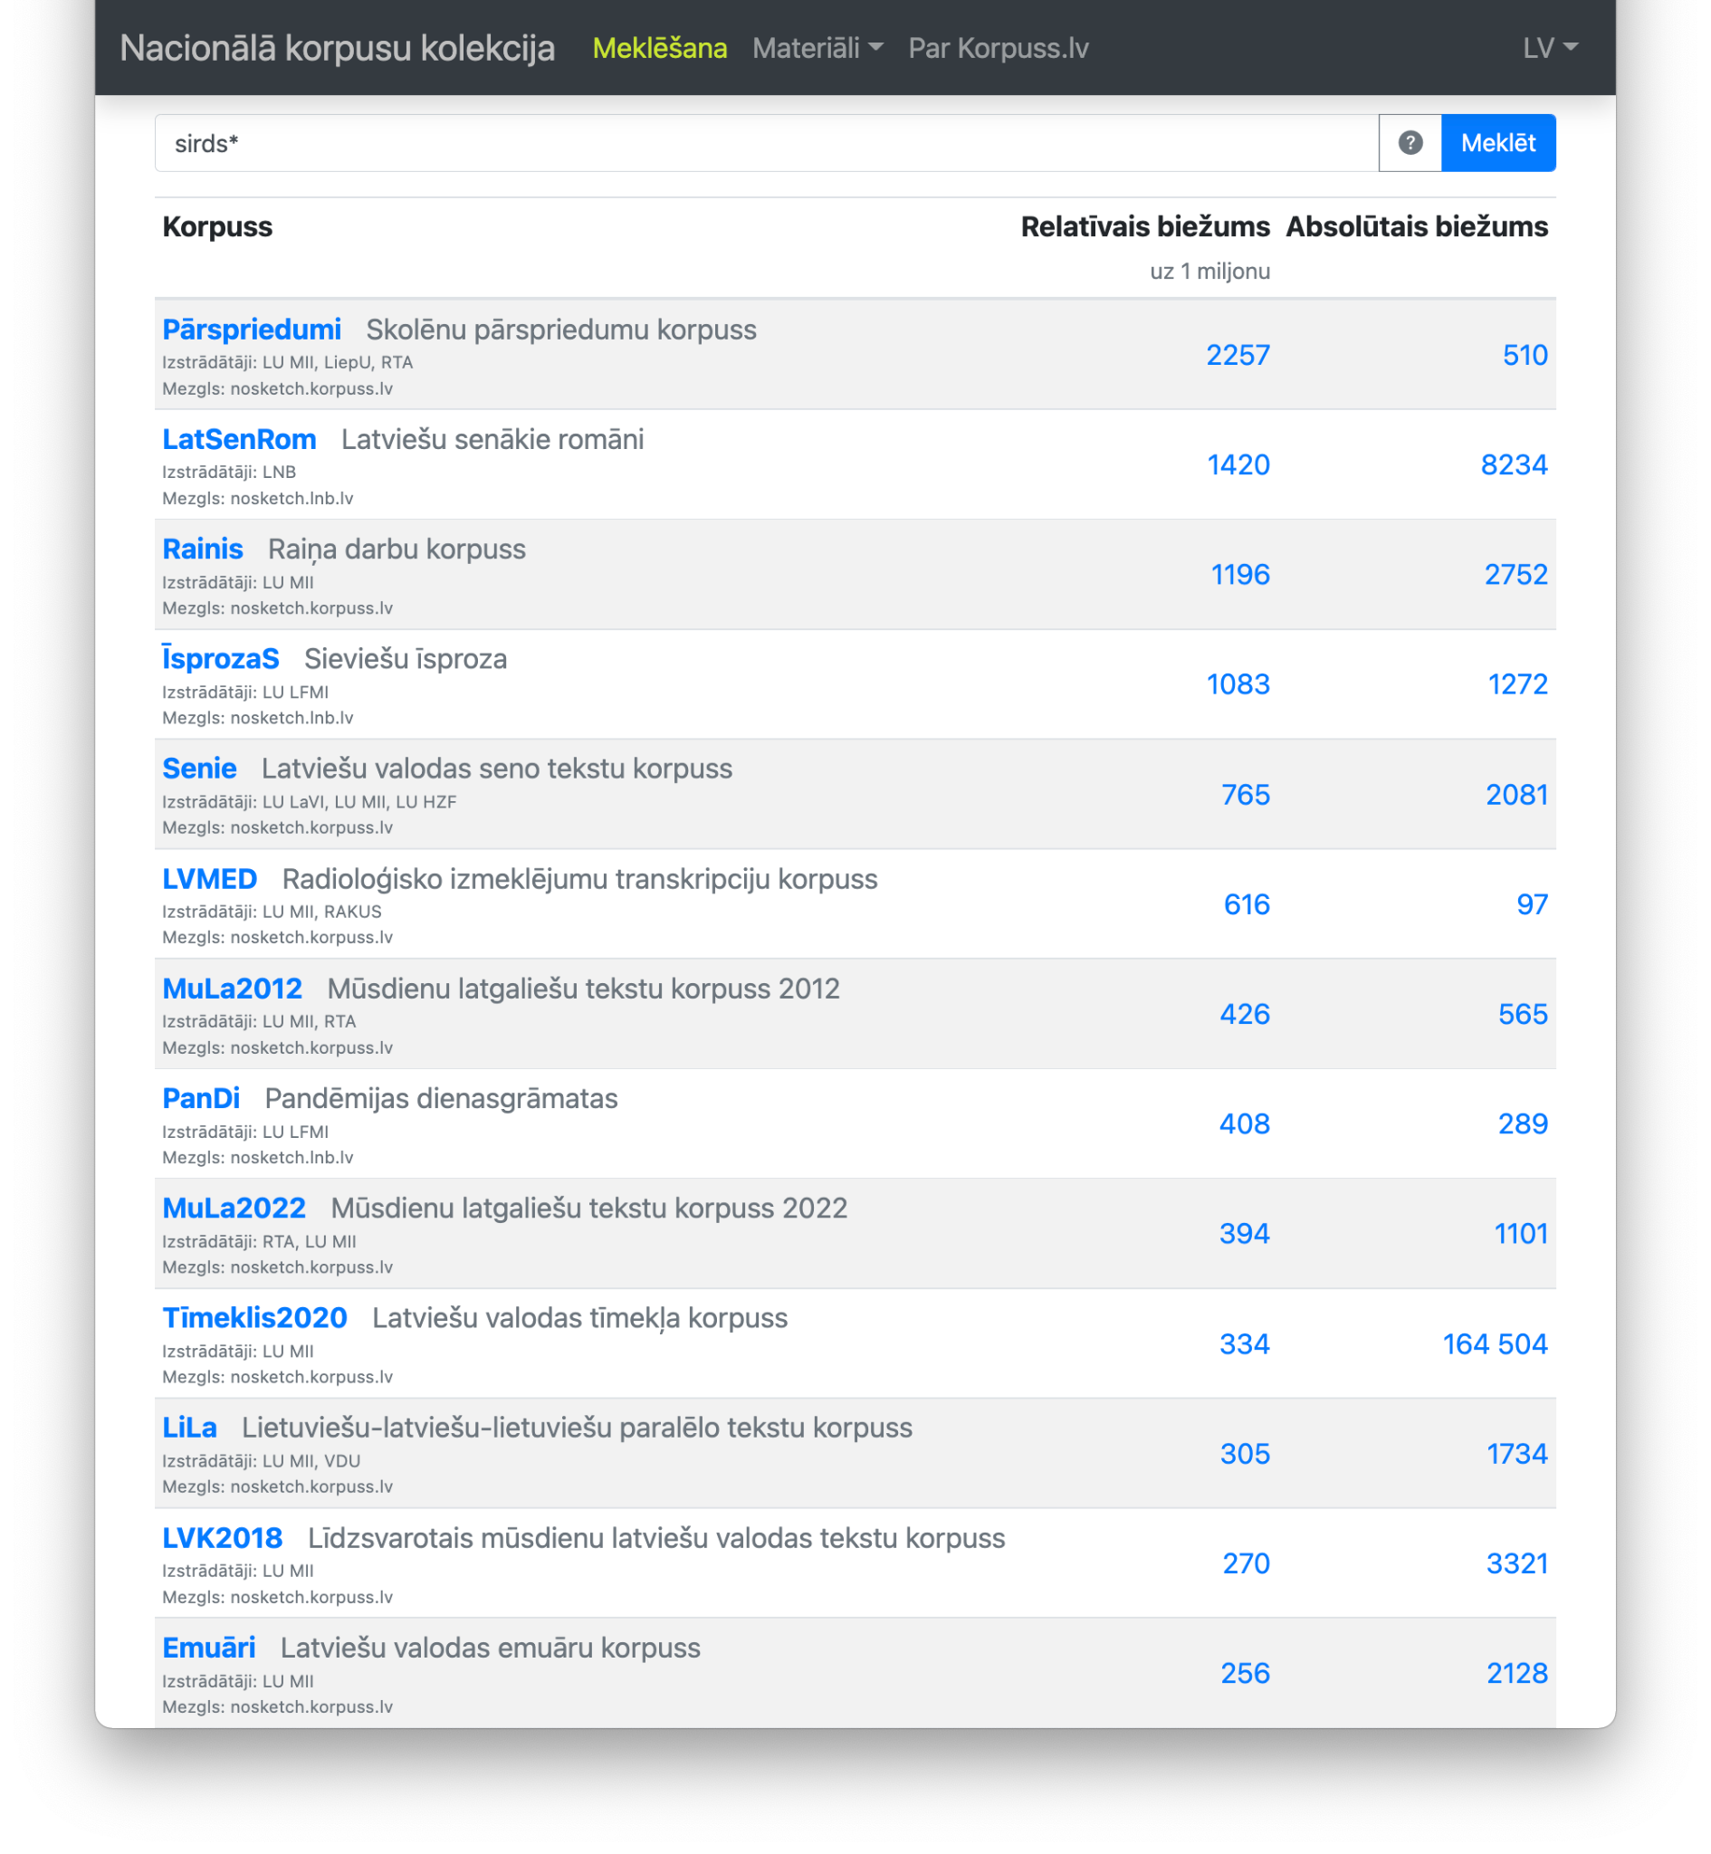
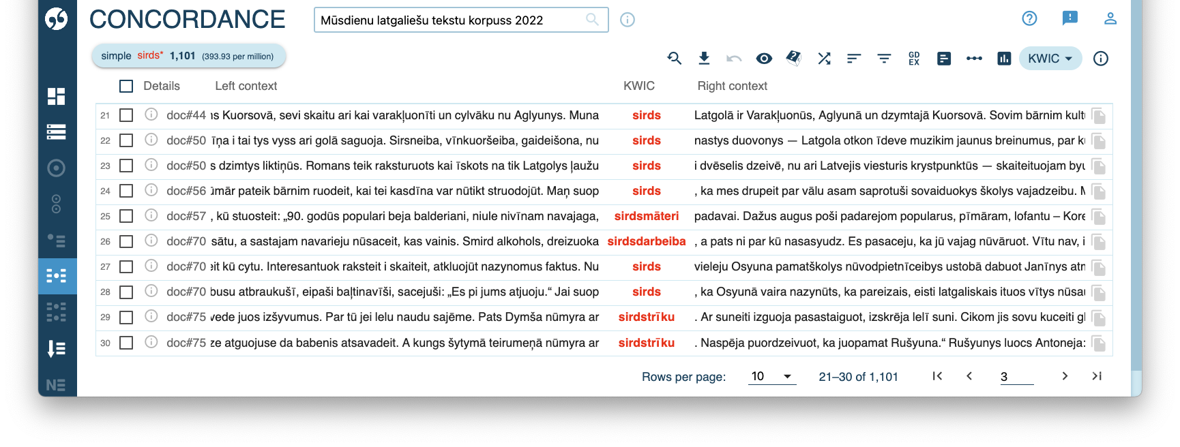
Korpuss.lv
Vienotā meklēšana
Dalītie mezgli
NLP-PIPE
Izstrādātājs: LU LFMI
Mezgls: nosketch.lnb.lv
Izstrādātāji: LU LaVI, LU MII, LU HZF
Mezgls: nosketch.korpuss.lv
Izstrādātāji: RTA, LU MII
Mezgls: nosketch.korpuss.lv
20+ korpusi, 10+ izstrādātāji, 3+ mezgli

Slide 5
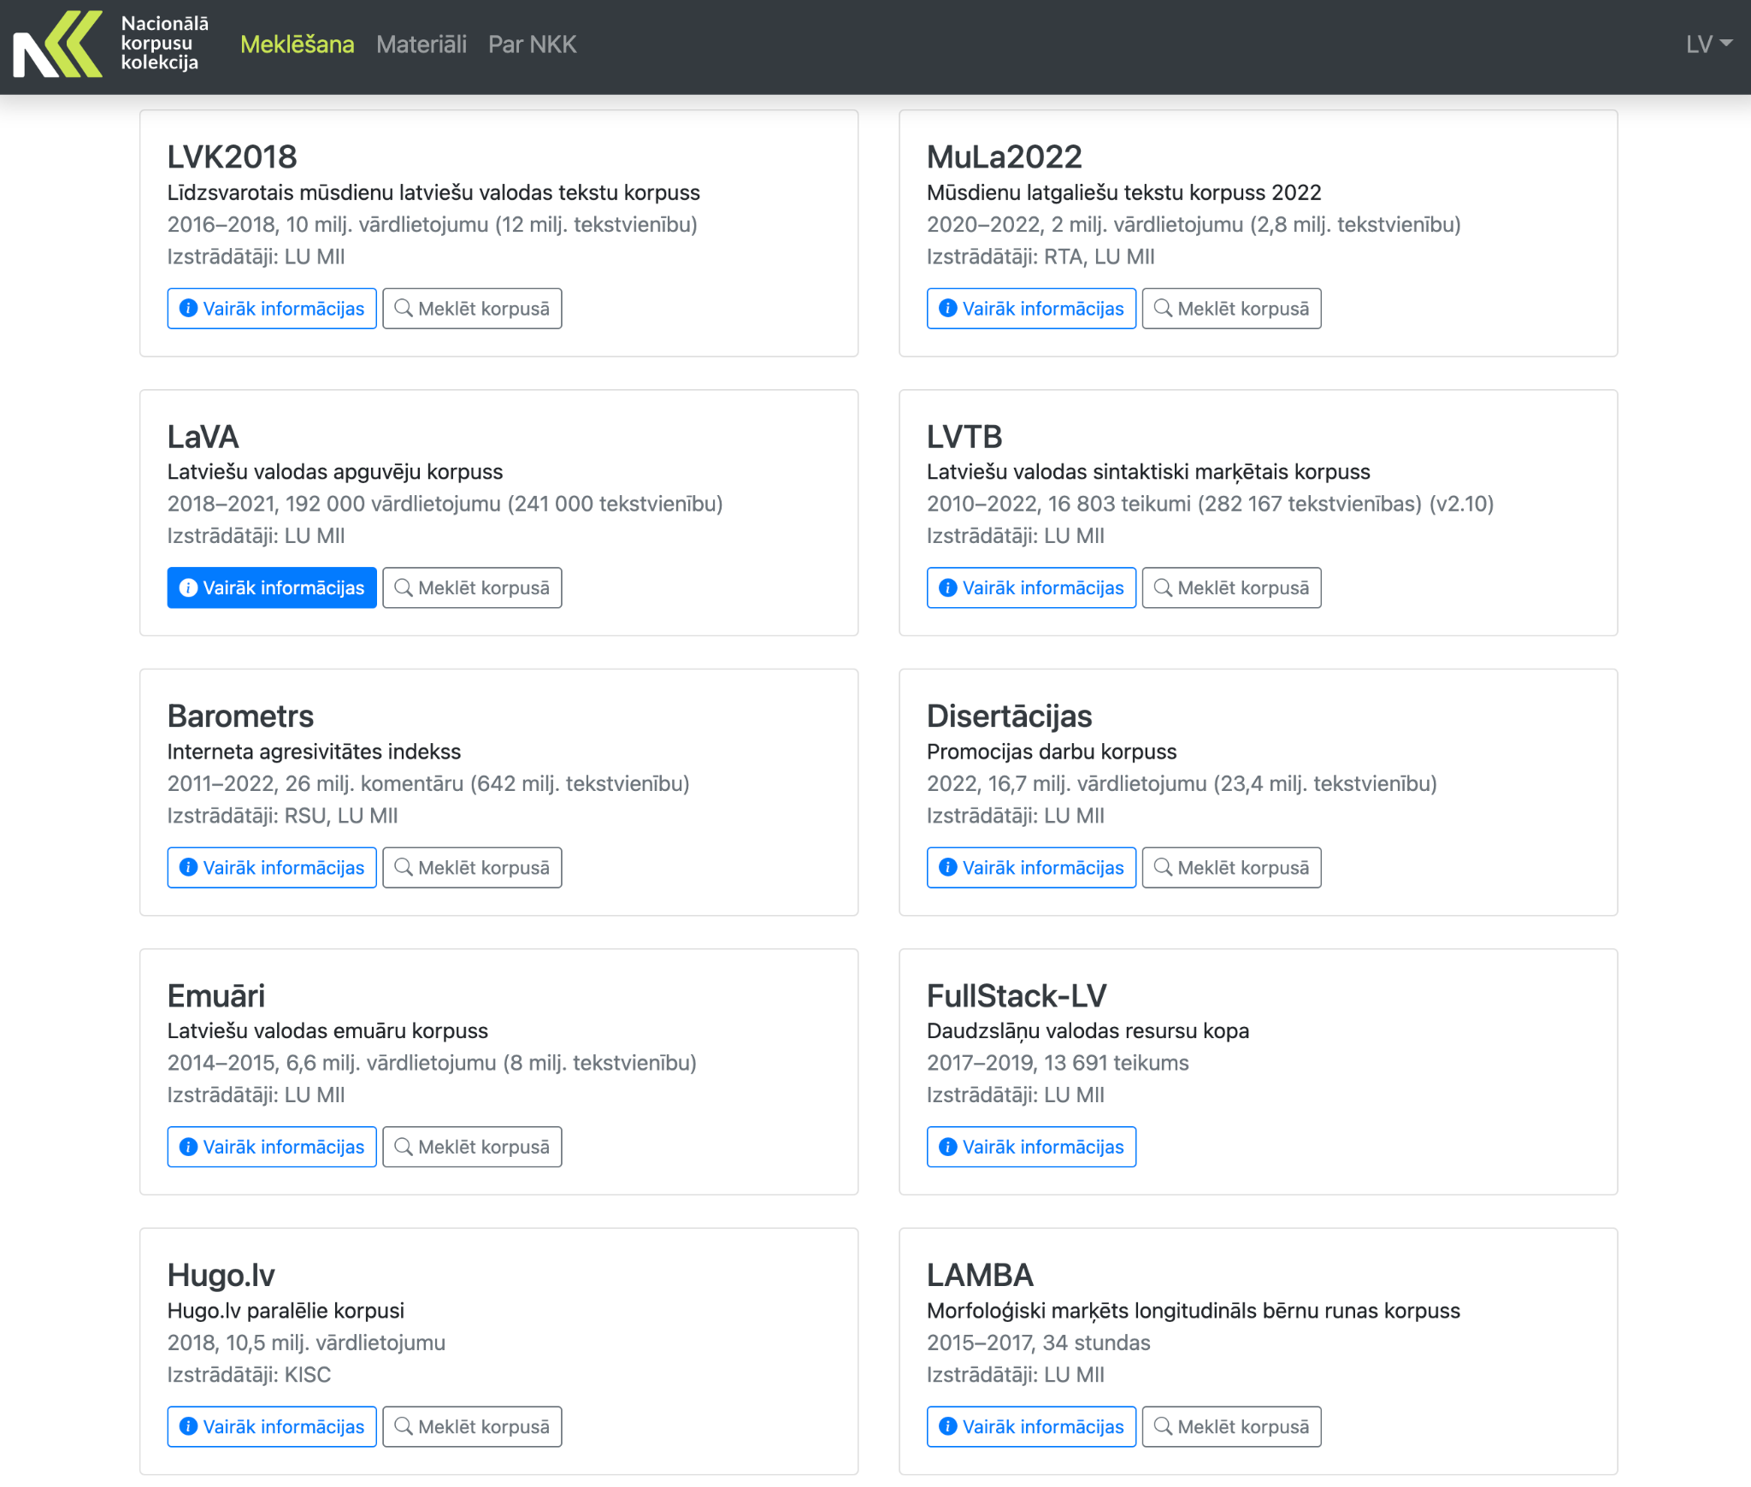
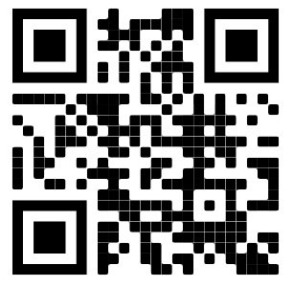
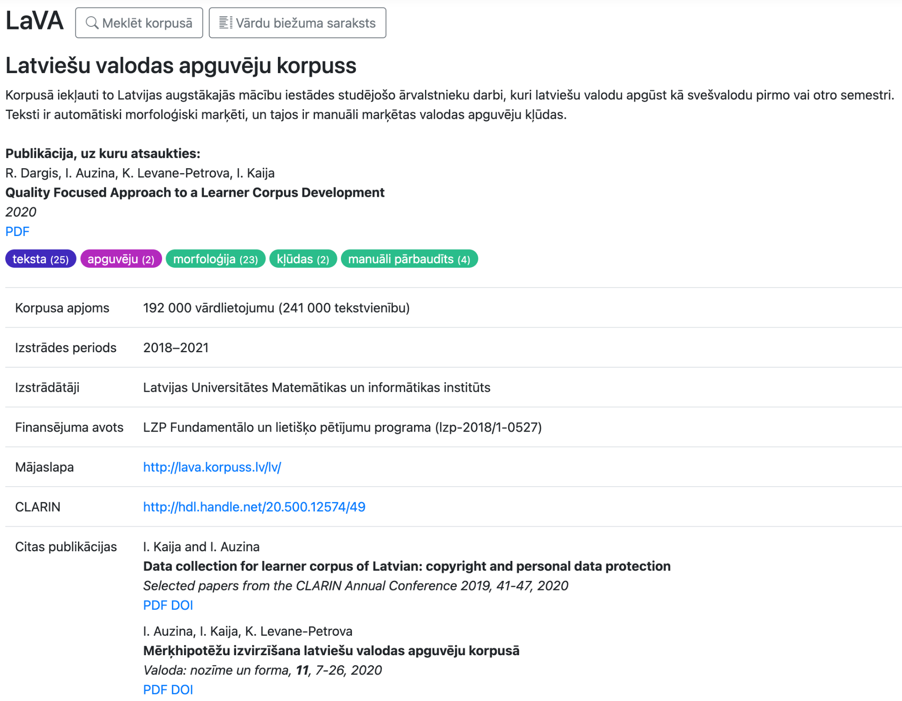

Slide 6
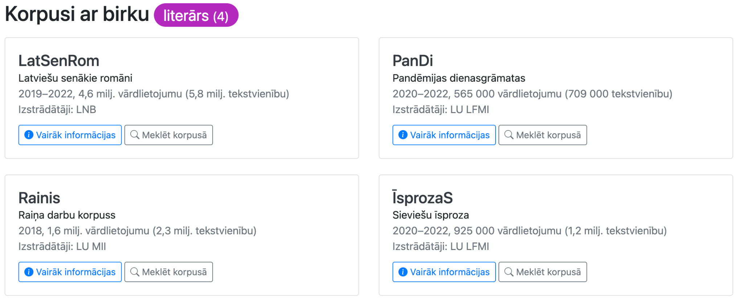
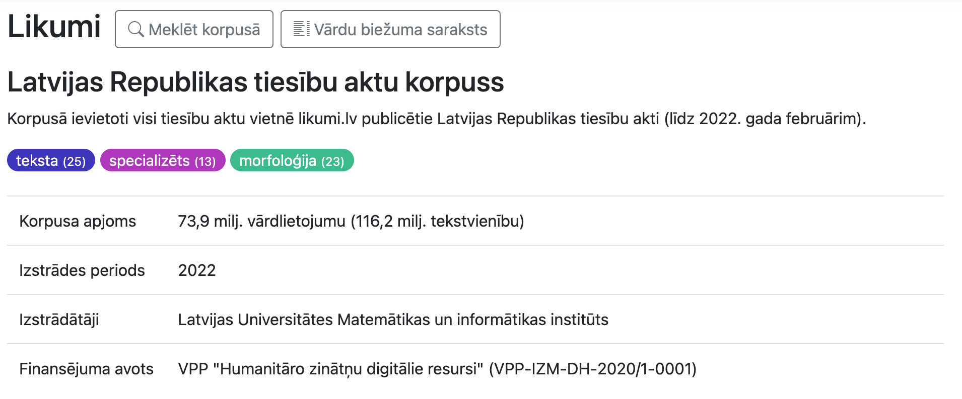
Korpusu iedalījums
Pēc valodas realizācijas formas
Pēc datu atlases principiem
Pēc datu raksturojuma
vispārīgs vs specializēts
specializēts:apguvēju, specializēts:literārs; specializēts:parlamentārs; specializēts:diahronisks
Pēc (lingvistiskā) marķējuma

Slide 7
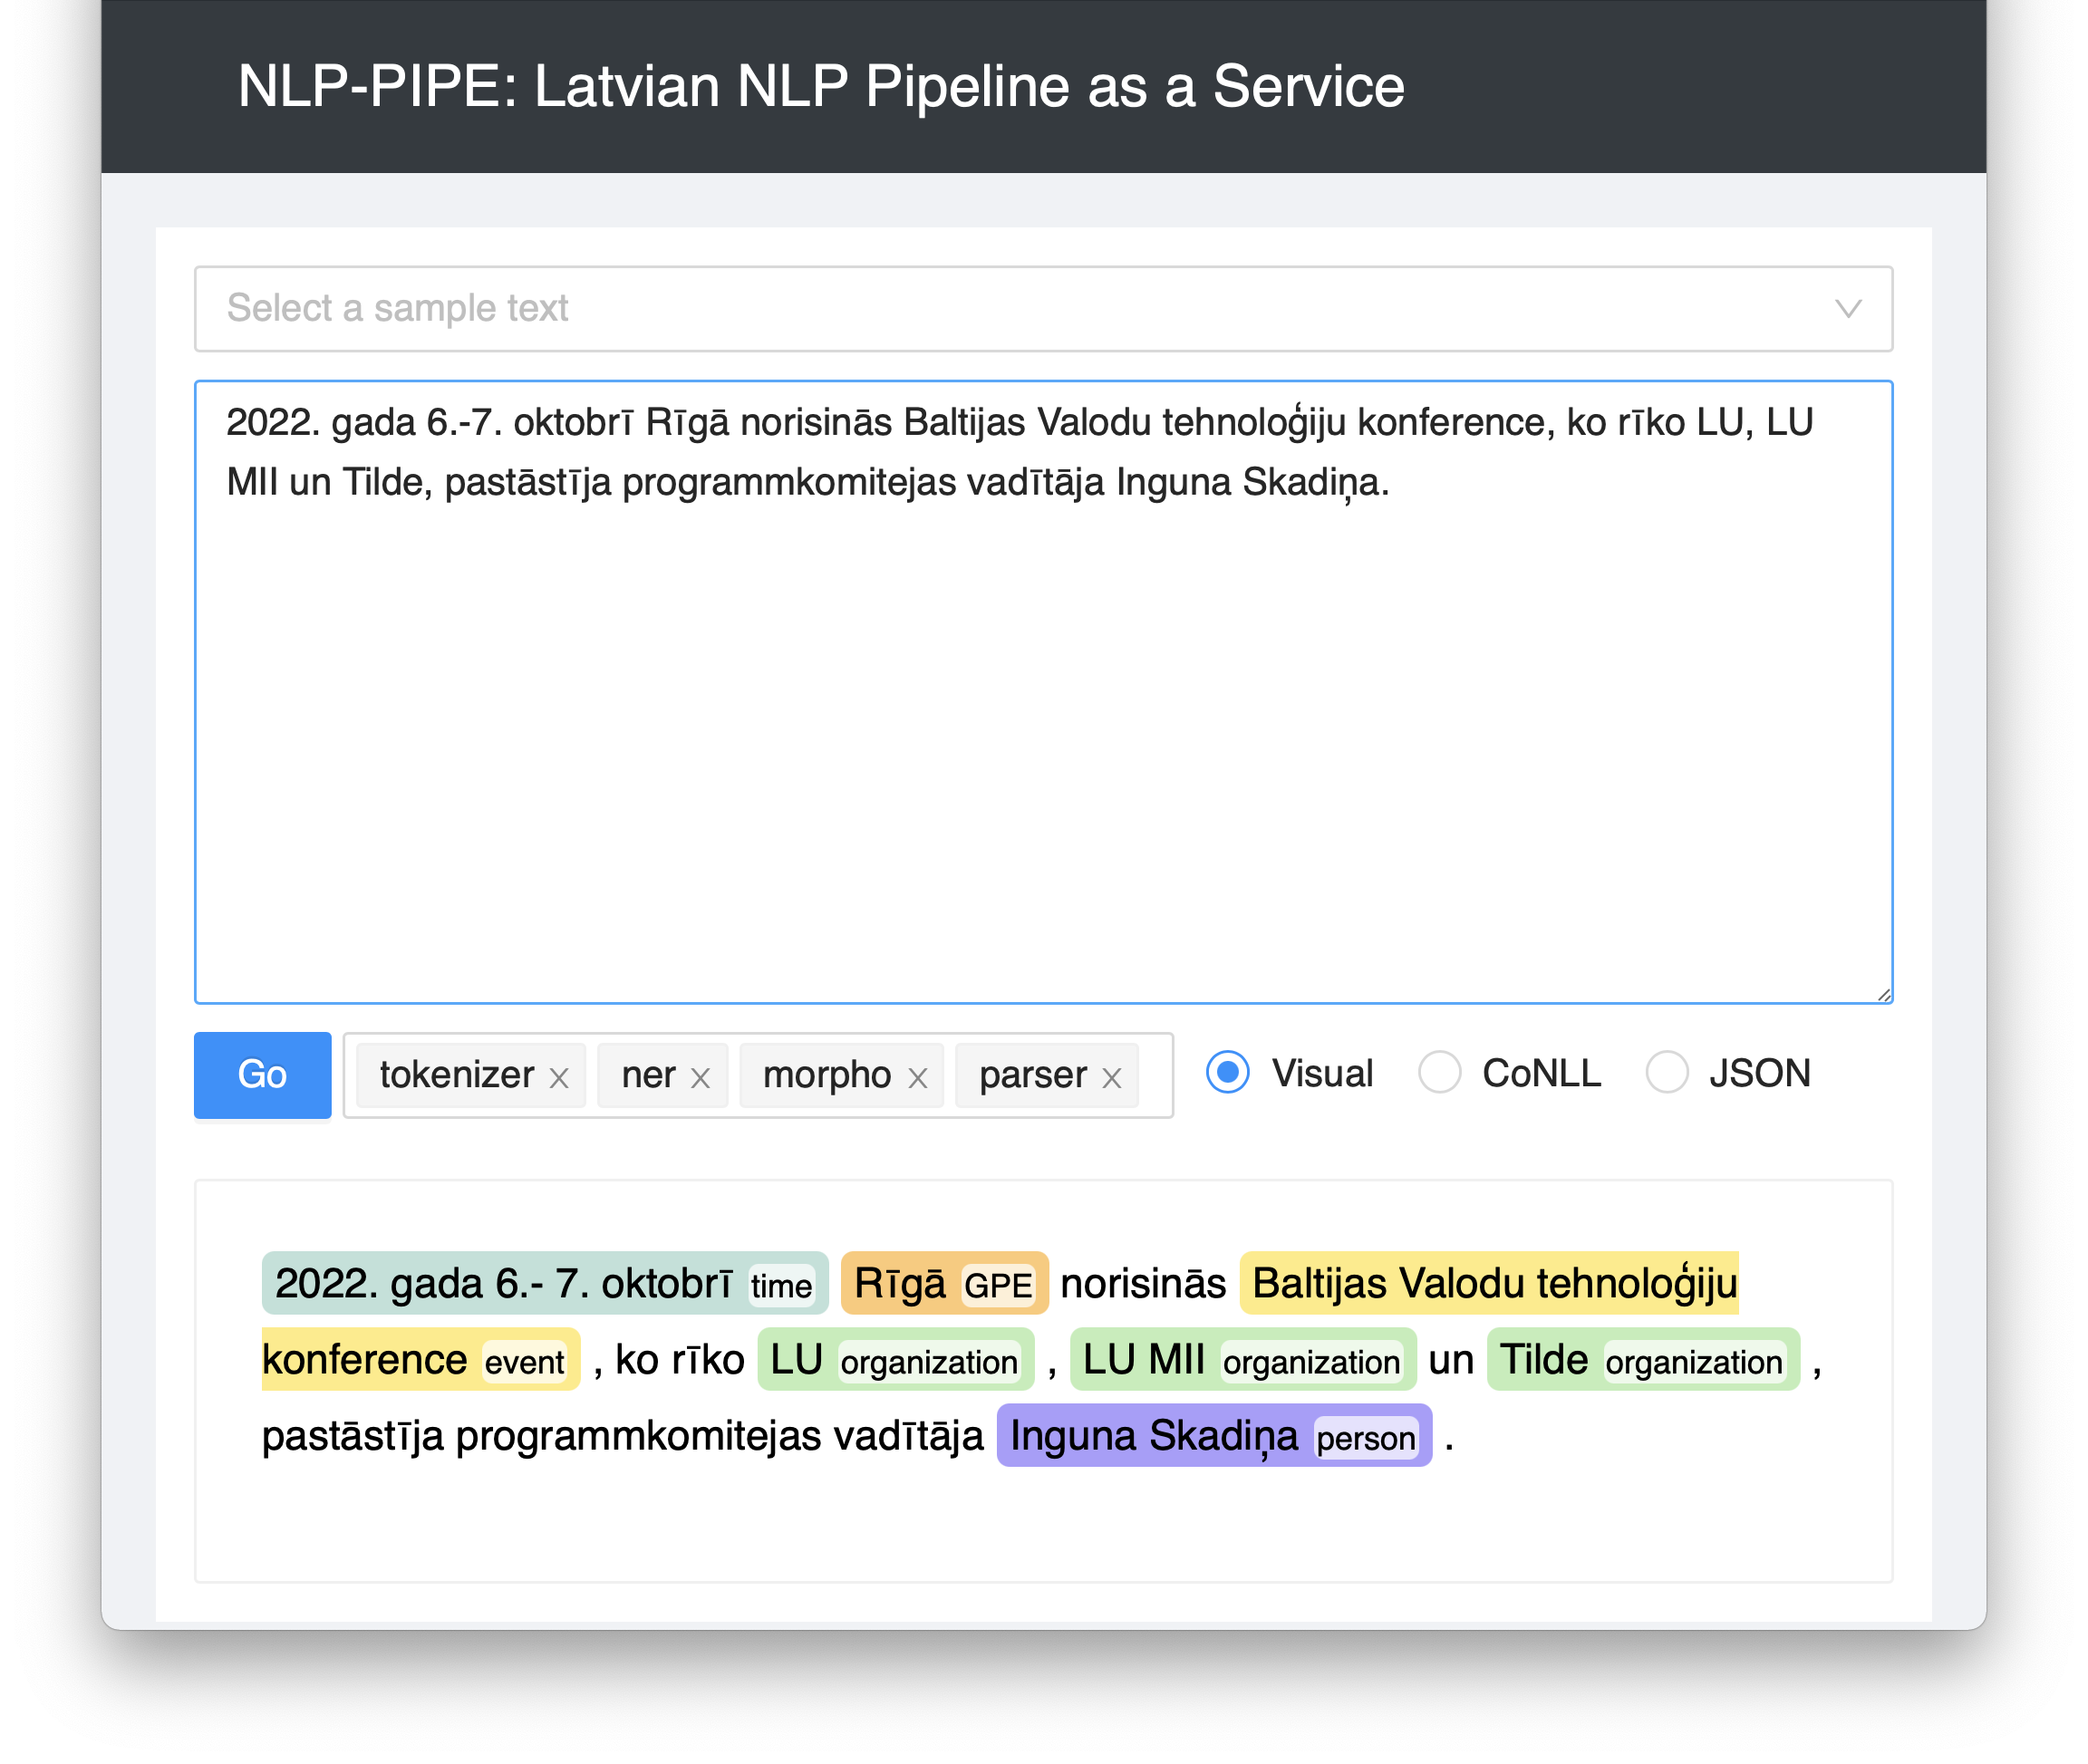
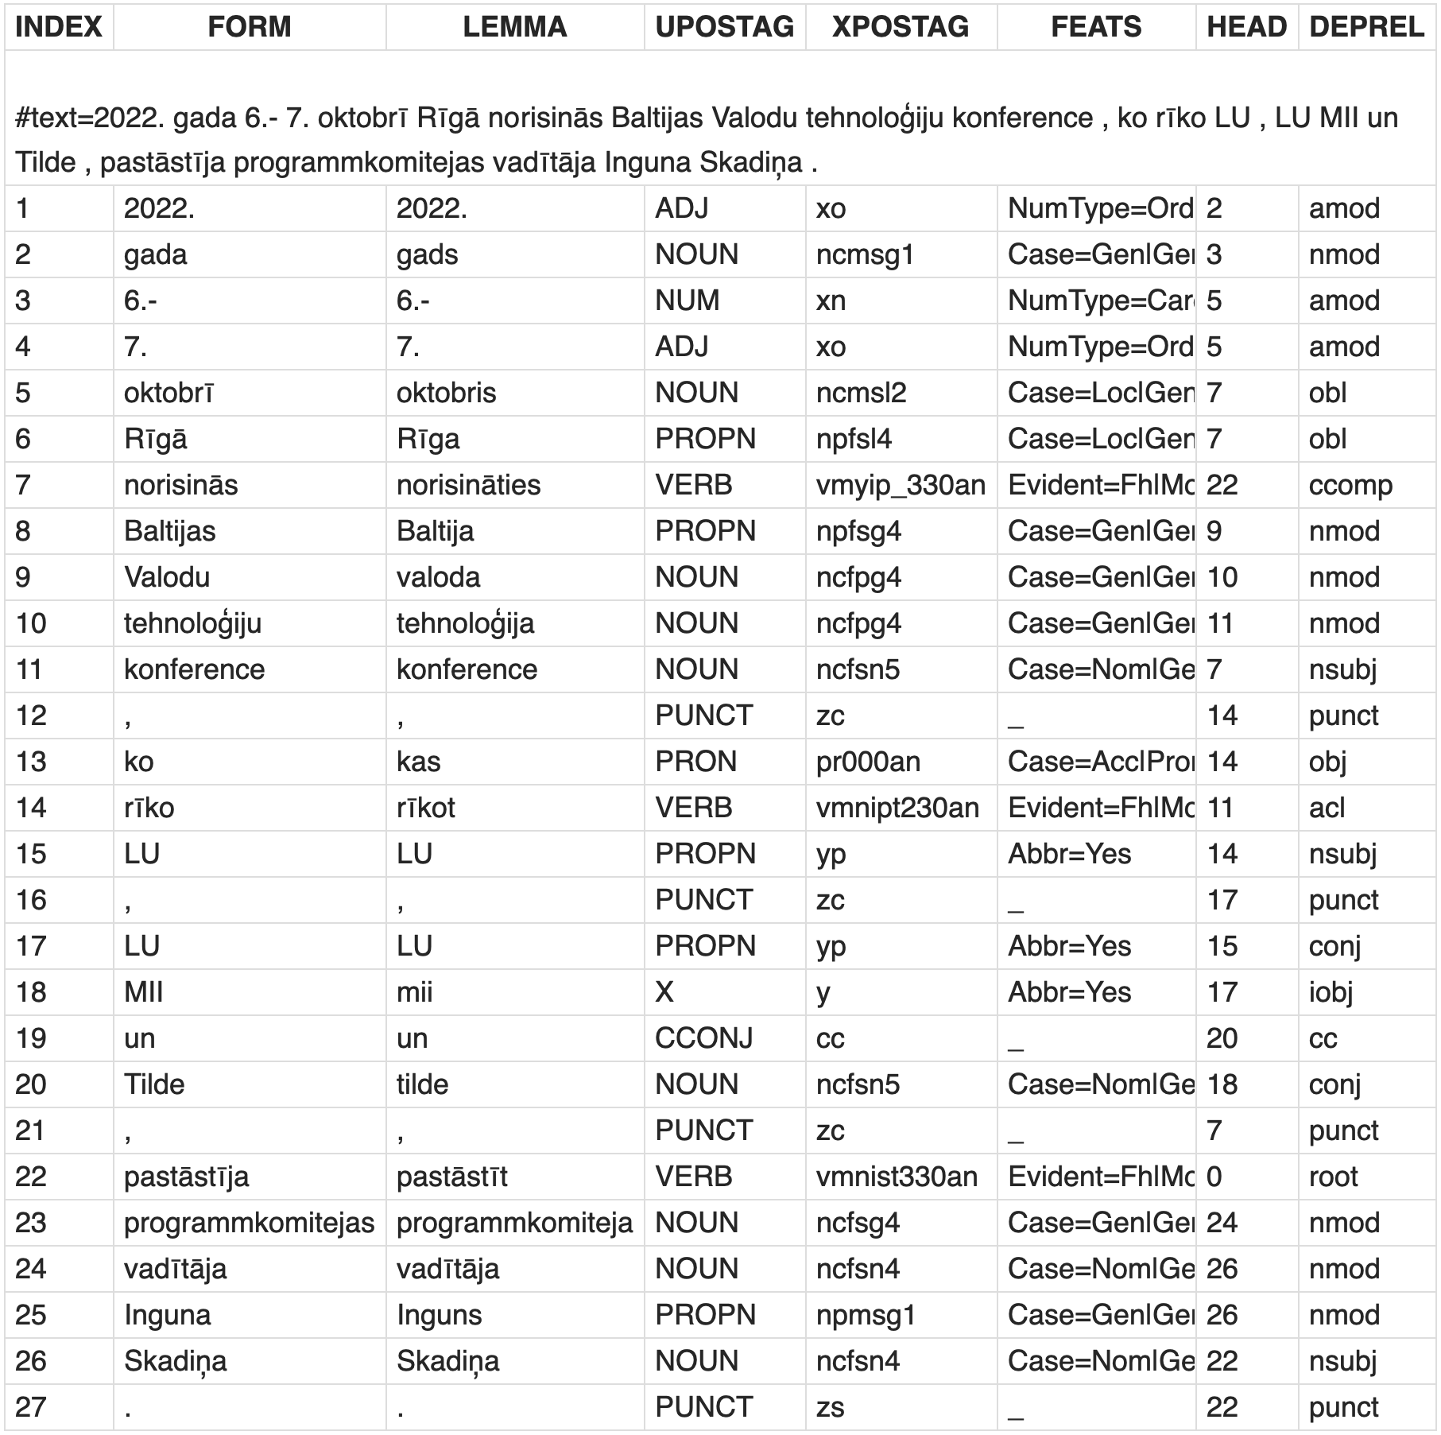
Rīkkopu izmanto: Korpuss.lv, Latvijas Nacionālā bibliotēka, ziņu aģentūra LETA, studenti u. c.
http://nlp.ailab.lv

Slide 8
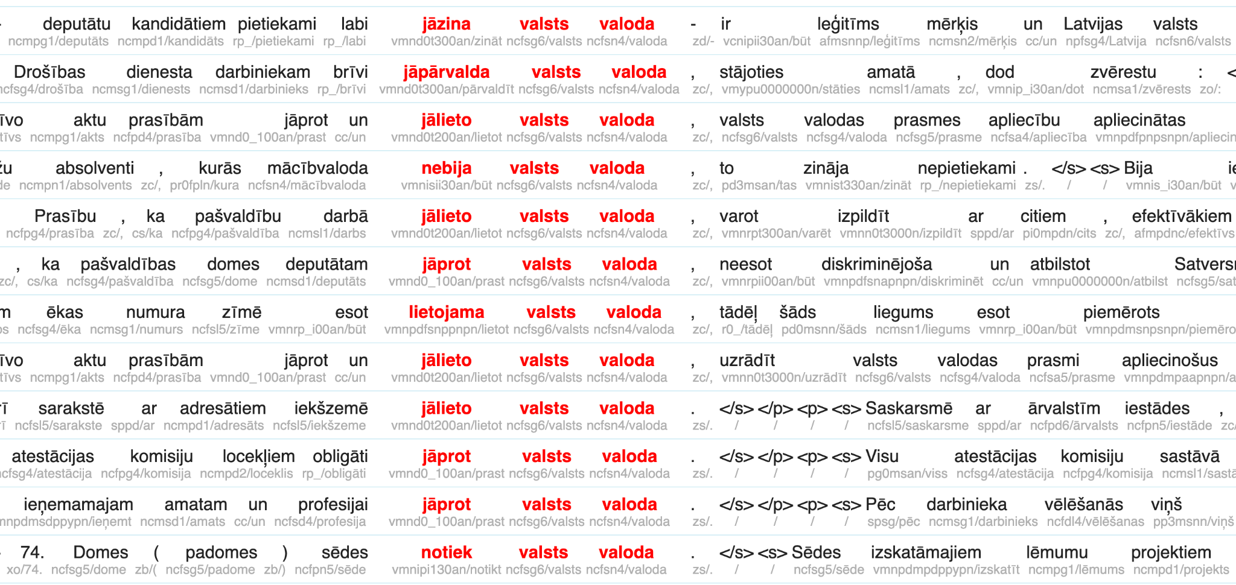
Gramatiskais marķējums
CQL vaicājums: [tag="vm.*"] [word="valsts"] [word="valoda"]

Slide 9
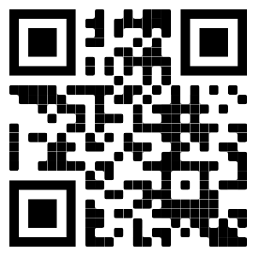
Meklēšana 24 korpusos vienlaikus
Meklēšana

Slide 10
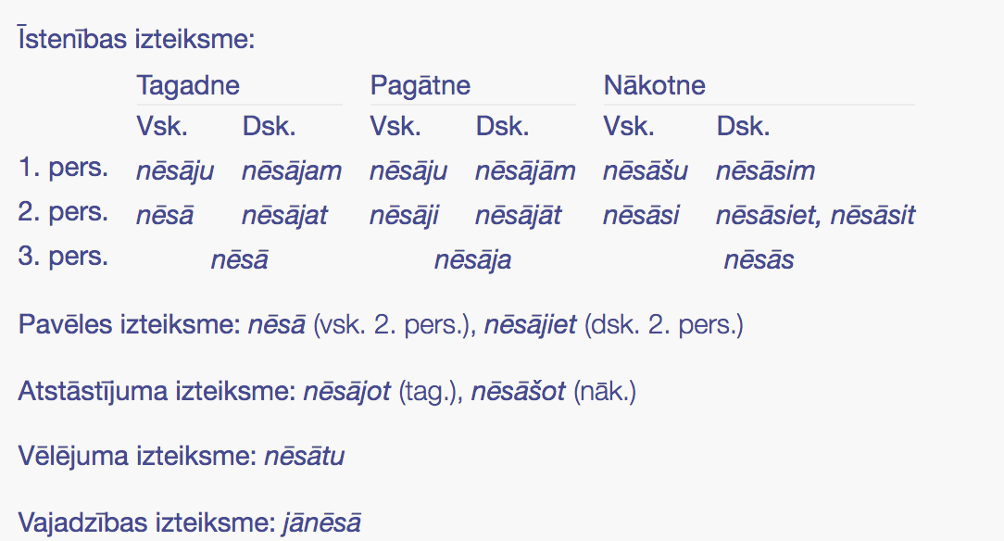
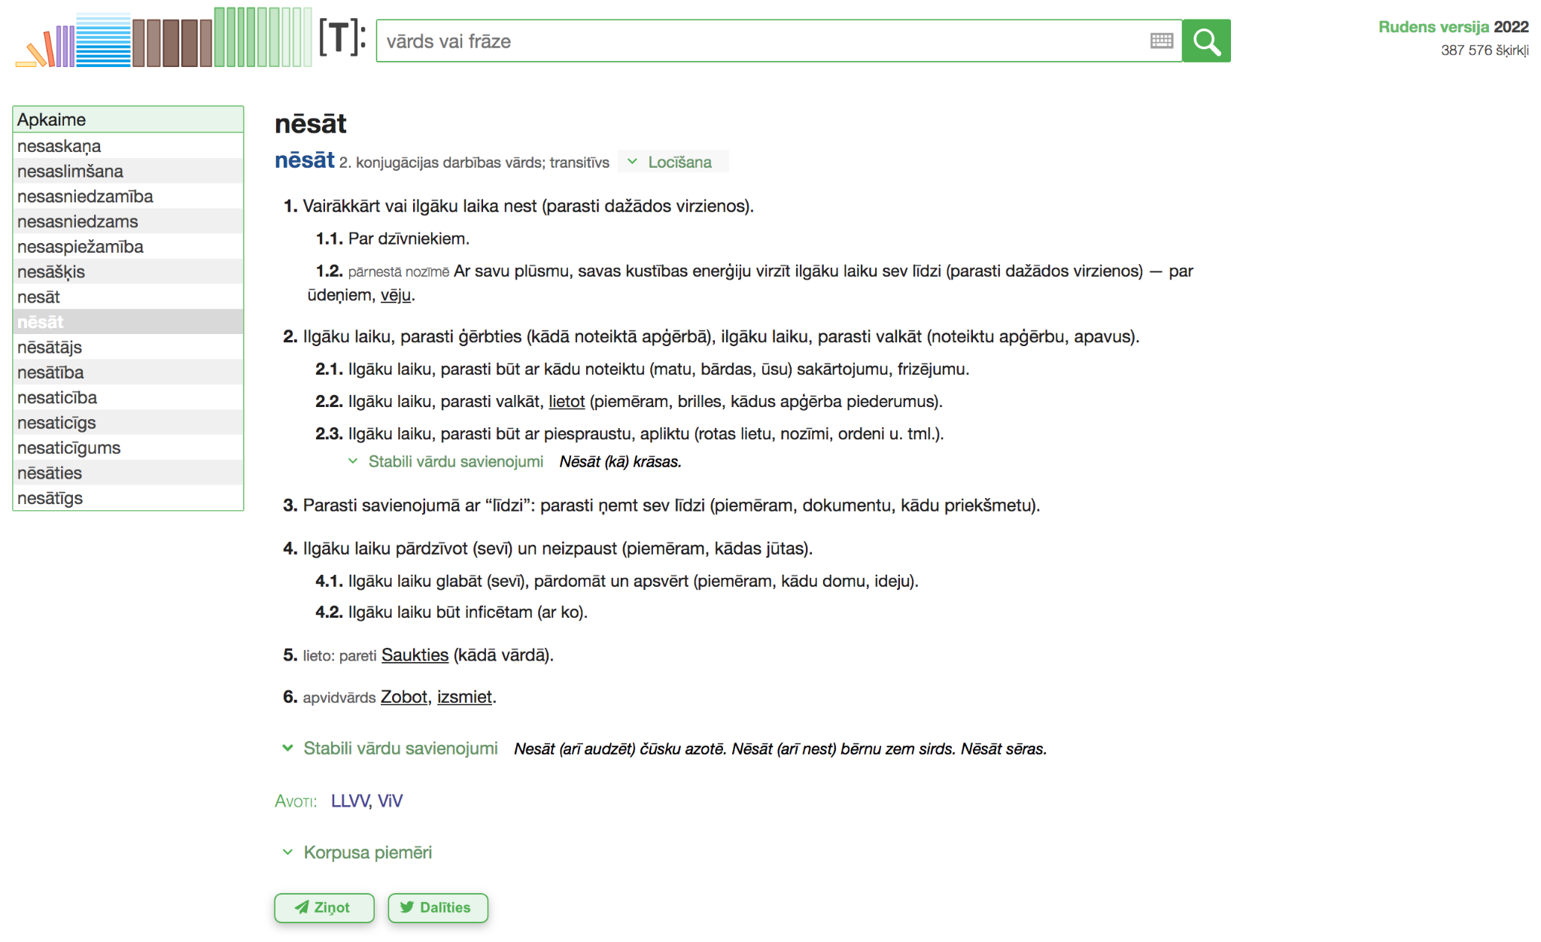
Tēzaurs.lv

Slide 11
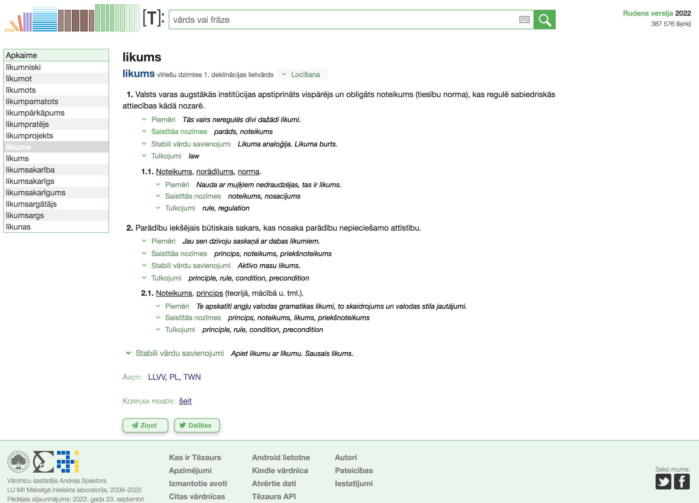
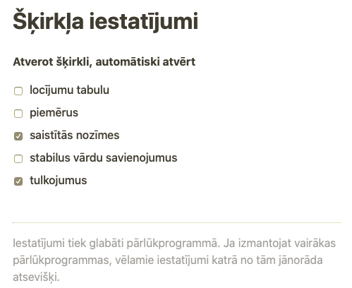
Tēzaurs.lv

Slide 12
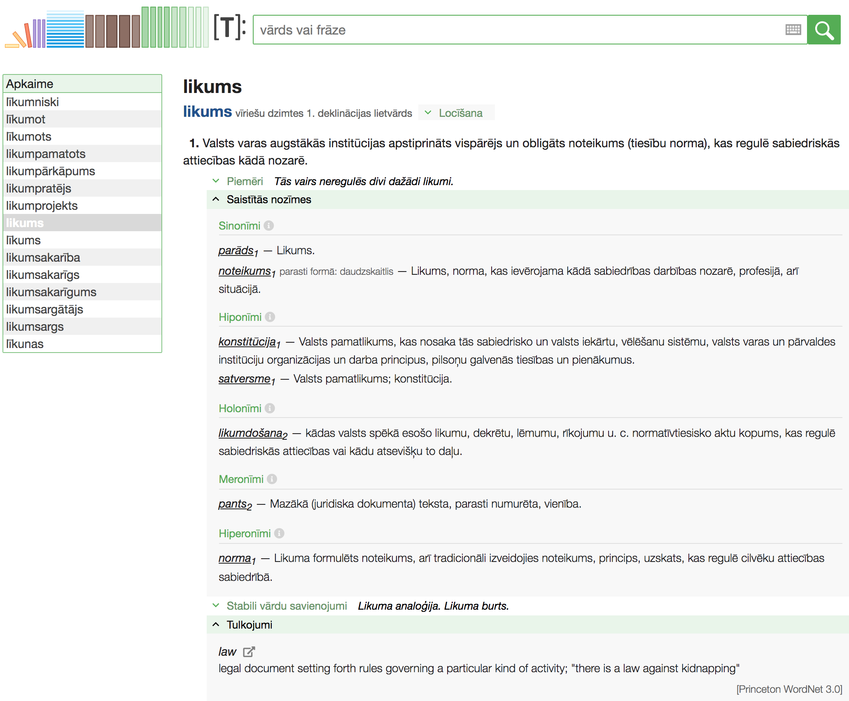
Tēzaurs.lv +
Semantiskās saites
Sinonīmija (tīkla pamatvienība –sinonīmu kopa)
Hiponīmija
Meronīmija
Antonīmija
Sastatīšana ar Prinstonas WordNet

Slide 13
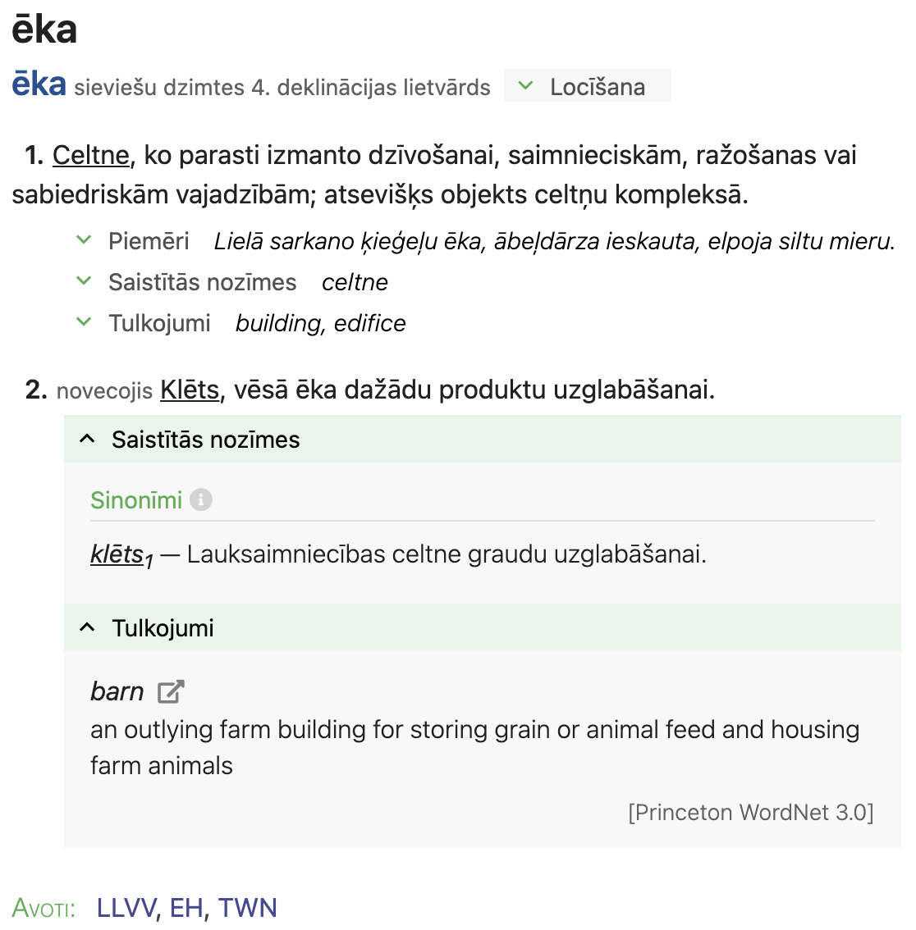
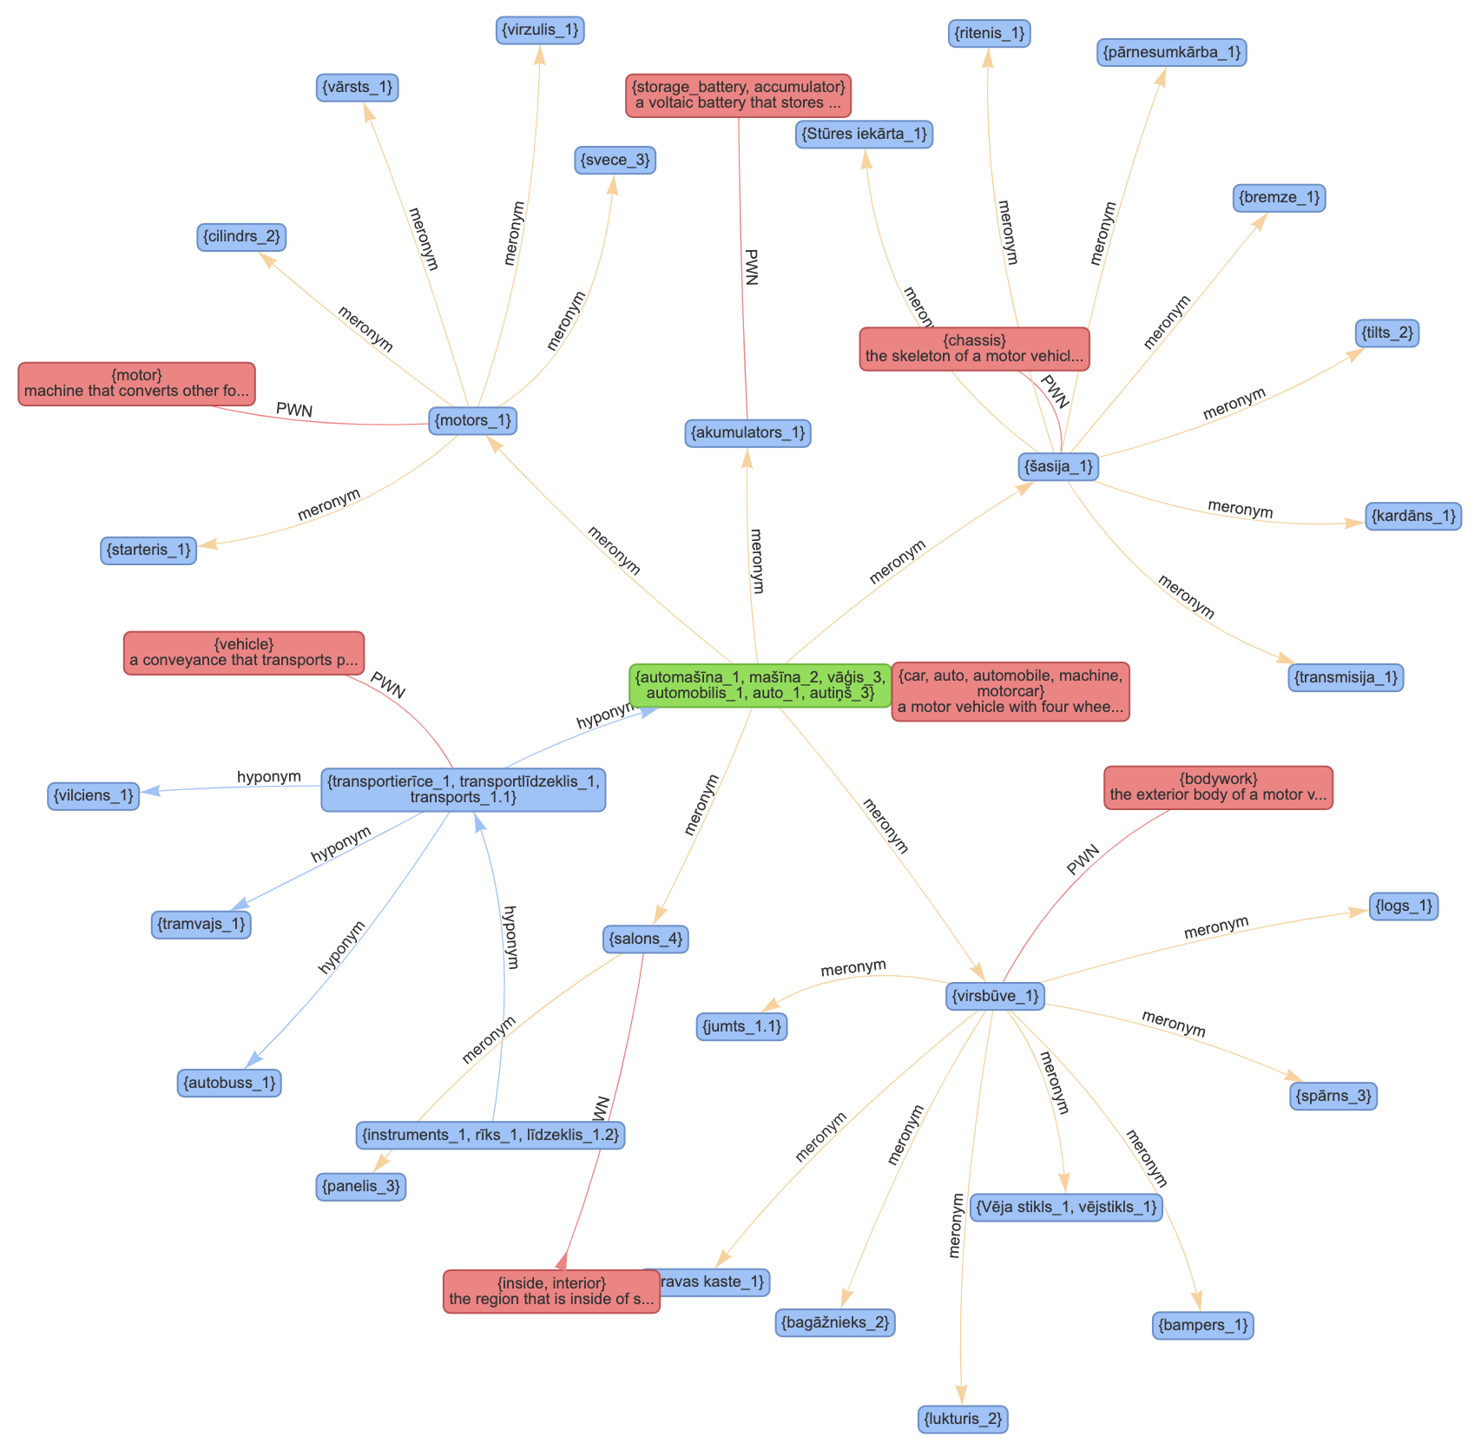
Latviešu valodas semantiskais tīkls
Latvian WordNet
Spektors, A., Auziņa, I., Darģis, R., Grūzītis, N., Paikens, P., Pretkalniņa, L., Rituma, L., Saulīte, B. Tēzaurs.lv: the largest open lexical database for Latvian. Proceedings of the 10th International Conference on Language Resources and Evaluation (LREC), 2016; https://tezaurs.lv
Lokmane, I., Rituma, L., Stāde, M., Klints, A. Latvian WordNet and Word Sense Disambiguation: Challenges and Findings. Proceedings of the 7th International Conference on Electronic Lexicography (eLex), 2021; https://wordnet.ailab.lv
Notes:
LV WN izveidi ilgstoši atlikām, lai gan bija iestrādes. Problēma – kādu leksisko resursu ņemt par pamatu + leksiskā un korpusu infrastruktūra.
Somu pieeja – notulkot, mūsu pieeja – integrēt.
DEMO

Slide 14
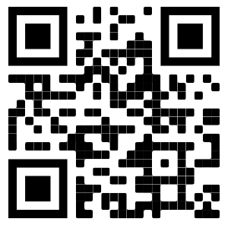
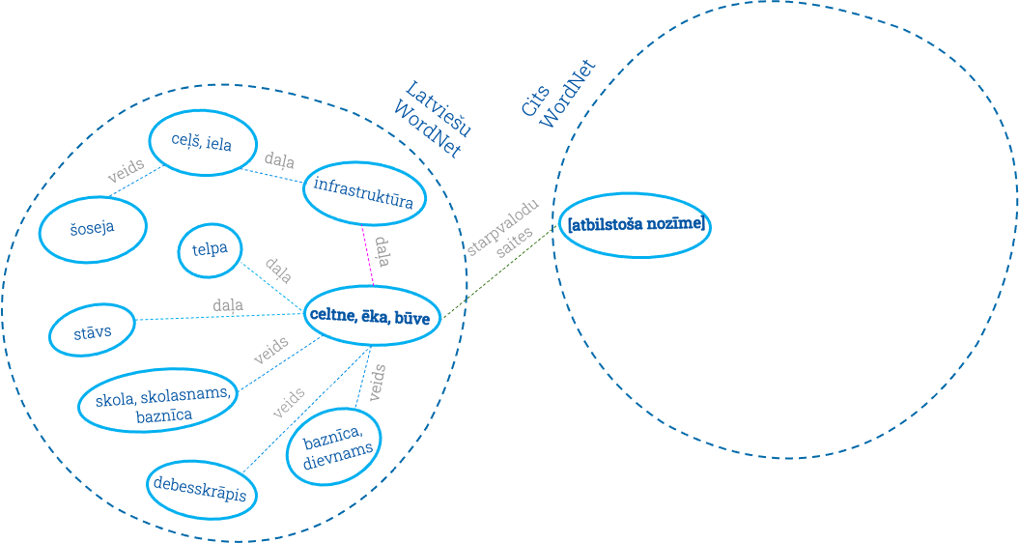
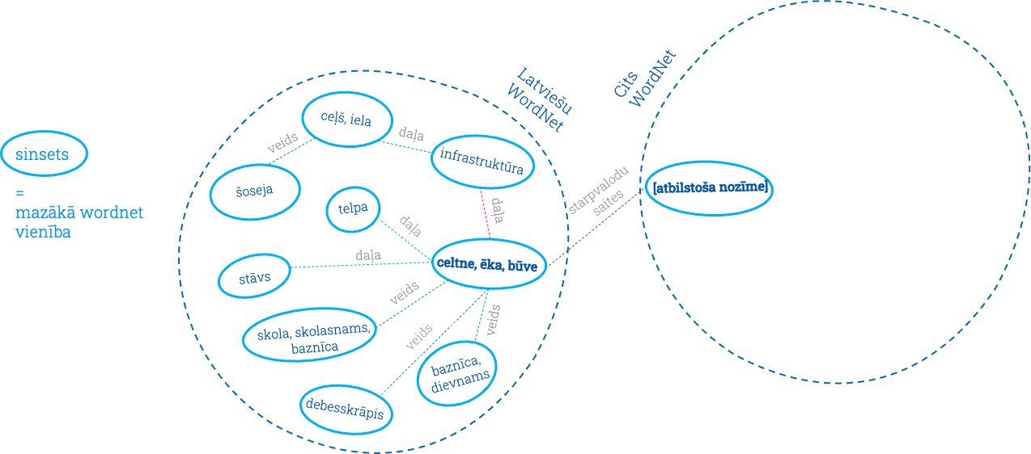
Latviešu valodas semantiskais tīkls
Latvian WordNet
https://wordnet.ailab.lv/
Apjomīgs, leksiski semantisks resurss, kurā apkopota strukturēta informācija par lietvārda, darbības vārda, īpašības vārda un apstākļa vārda nozīmēm un to savstarpējām attieksmēm.
Latviešu valodas leksiskajā tīklā ir 6278 vārdi (lietvārdi, īpašības vārdi, darbības vārdi un apstākļa vārdi) un 9180 to nozīmes
Vārdi ir apvienoti 5331 sinonīmu kopā
Starp vārdiem ir norādītas 3560 semantiskās saites
Vārdi atlasīti, ņemot vērā “Līdzsvarotā mūsdienu latviešu valodas tekstu korpusa” (LVK2018) vārdu biežumu
Notes:
•Dabiskās valodas apstrāde (NLP) (piem. noskaņojuma analīze);
•Vārdu nozīmju nošķiršana (automātiska);
•Teksta nozīmes analīze (semantic parsing);
•Abstraktu nozīmju atveide;
•Mašīntulkošana;
•Teksta anotēšana.

Slide 15
Latviešu valodas semantiskais tīkls
Latvian WordNet
Kāpēc WordNet ir noderīgs resurss?
Dabiskās valodas apstrāde (NLP) (piem., noskaņojuma analīze)
Vārdu nozīmju nošķiršana (automātiska)
Teksta nozīmes analīze (semantic parsing)
Abstraktu nozīmju atveide
Mašīntulkošana
Teksta marķēšana
Valodu tehnoloģiju izstrādei
Pilnīgota un papildināta vārdnīca:
skaidrojošā vārdnīca – nošķir un izskaidro nozīmes
sinonīmu vārdnīca – norāda līdzīgus un saistītus vārdus
tulkojošā vārdnīca ar piesaisti citām valodām
Resurss valodas apguvējiem
Palīgs tulkošanā – tulkojumi “nozīmes līmenī” ir kvalitatīvāki
Ikvienam lietotājam
Notes:
•Dabiskās valodas apstrāde (NLP) (piem. noskaņojuma analīze);
•Vārdu nozīmju nošķiršana (automātiska);
•Teksta nozīmes analīze (semantic parsing);
•Abstraktu nozīmju atveide;
•Mašīntulkošana;
•Teksta anotēšana.

Slide 16
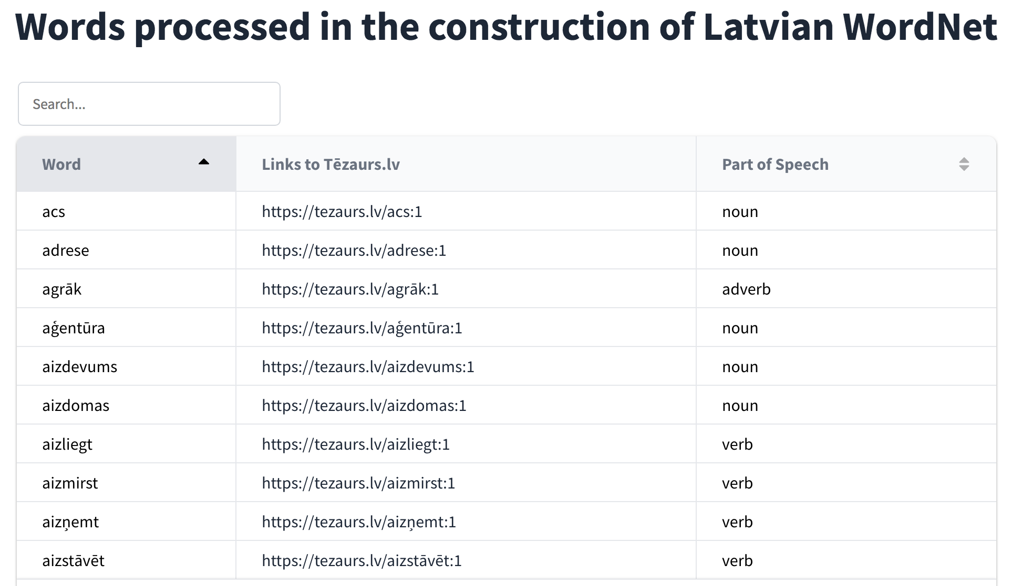
Notes:
•Dabiskās valodas apstrāde (NLP) (piem. noskaņojuma analīze);
•Vārdu nozīmju nošķiršana (automātiska);
•Teksta nozīmes analīze (semantic parsing);
•Abstraktu nozīmju atveide;
•Mašīntulkošana;
•Teksta anotēšana.

Slide 17
Projekti
Nr. VPP-IZM-DH-2020/1-0001
Nr. VPP-Letonika-2021/1-0006
Nr. lzp-2018/1-0527 (2018-2021)
Nr. lzp-2019/1-0464 (2020–2022)
Nr. VPP-IZM-2018/2-0002 (2018–2021)

Slide 18
Ieskaties: http://ailab.lv
Seko mums: @AiLab.lv

